Slide 1
1. Khởi động

Slide 2
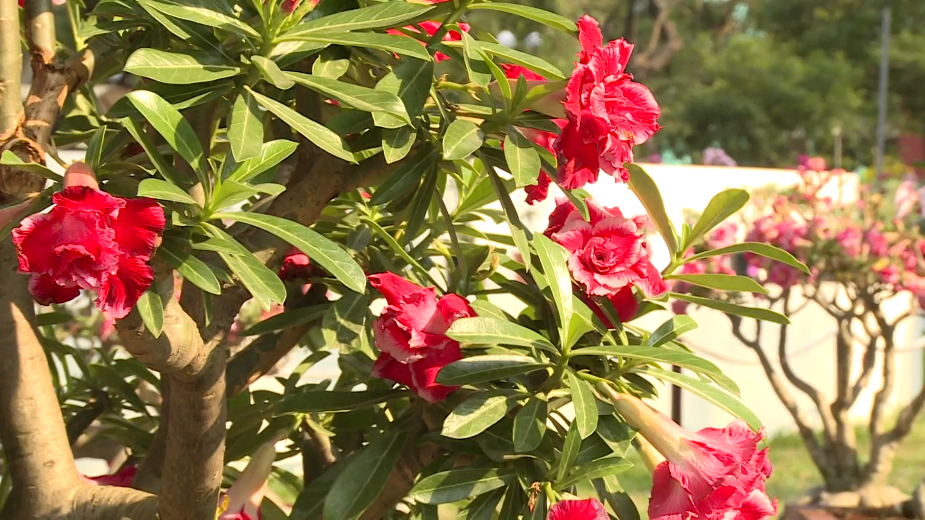

Slide 3
Bài 15: Gọn gàng, ngăn nắp

Slide 4
2. Khám phá

Slide 5
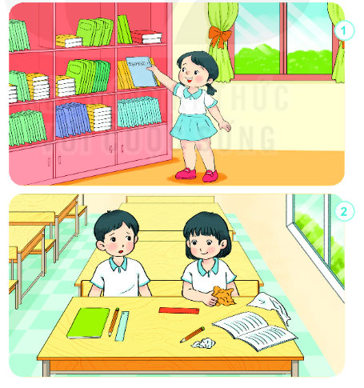

Slide 6
3. Luyện tập

Slide 7
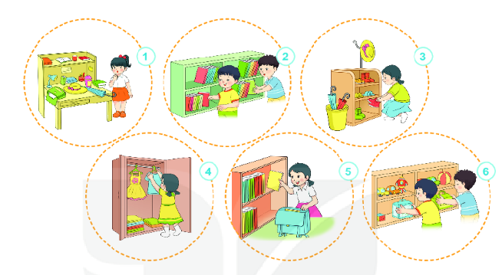

Slide 8
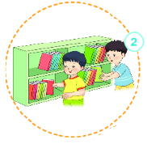
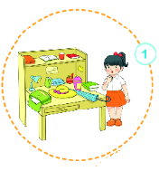
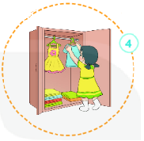
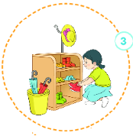
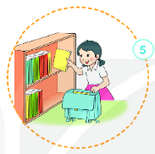
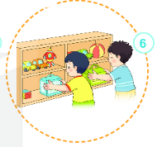

Slide 9

Hãy chia sẻ với bạn cách em sắp xếp đồ dùng cá nhân của mình gọn gàng, ngăn nắp.

Slide 10
4. Vận dụng

Slide 11
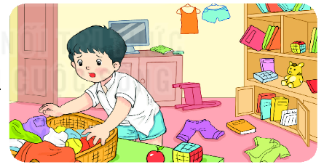

Slide 12

Đồ dùng, sách vở, đồ chơi,
Để cho ngăn nắp, đúng nơi, dễ tìm.

Slide 13

Kính chúc quý thầy cô
mạnh khỏe - hạnh phúc!

